Slide 1



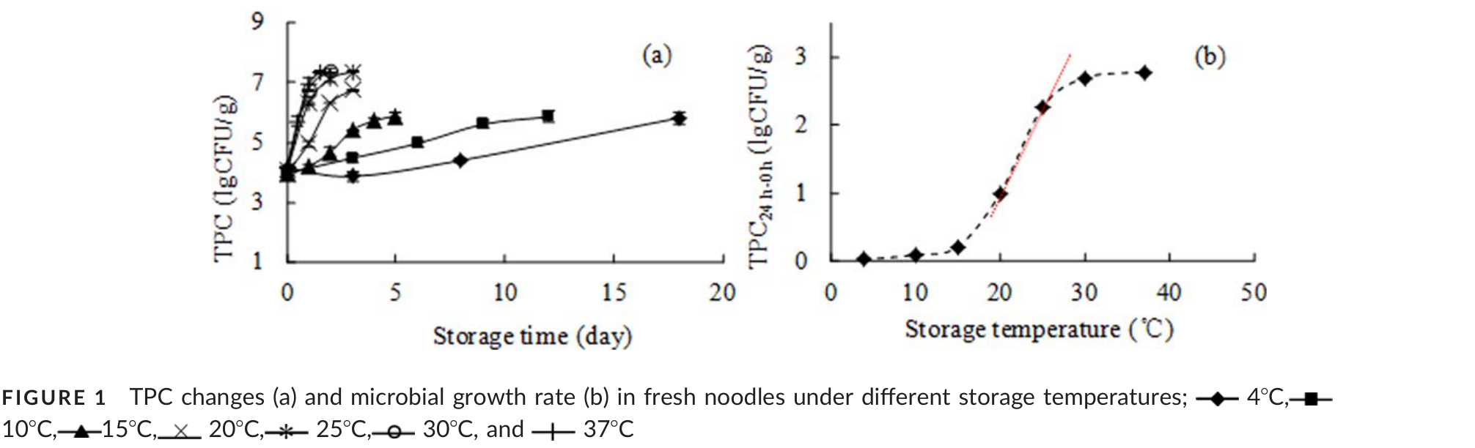
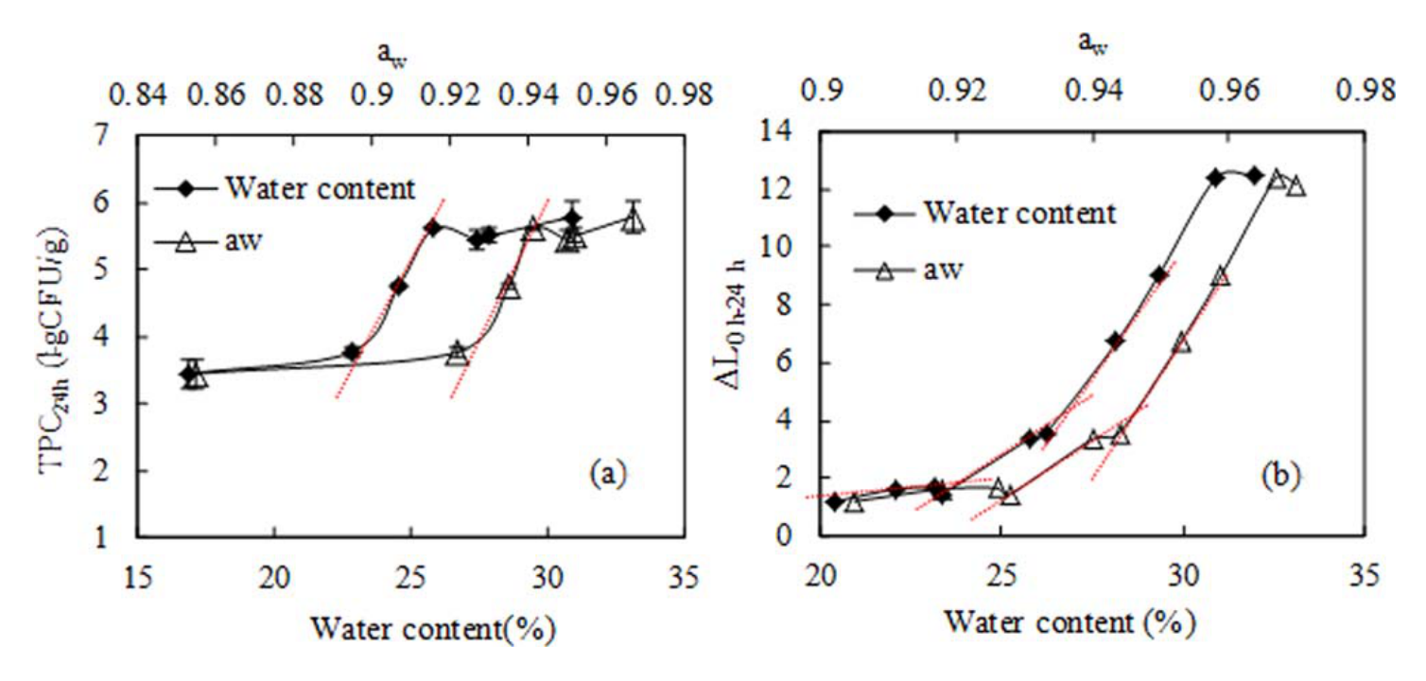
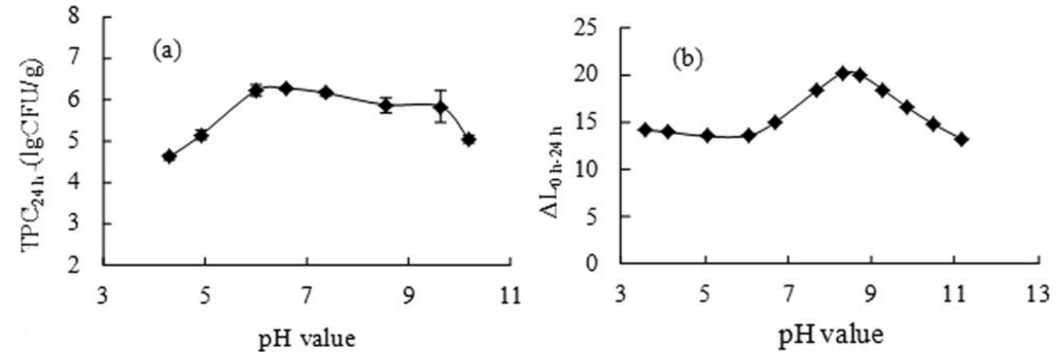
鲜面条劣变：临界条件
论文原图中文解读｜温度 · 含水量 · 水分活度 aw · pH
用“菌落总数＋亮度变化”观察劣变
温度敏感区间
含水量转折区间
变暗最快的 pH 区间
20–25℃
23–24%
8.0–8.5
前 24 h 菌数增量与变暗加快
对应 aw 仅适用于本试验体系
菌数变化与色泽变化分别评价
本文研究鲜面；6 幅原图全部保留。指标是菌落总数与色泽，未测微观结构或口感。
来源：Li 等，所附 PDF（2016 在线版），研究设计与结论，第 1–2、6 页；DOI：10.1111/jfpp.13173。
01
Notes:
来源：Li 等，所附 PDF（2016 在线版），研究设计与结论，第 1–2、6 页；DOI：10.1111/jfpp.13173。
阅读与数据核对说明：
研究对象为面粉与水基础配方鲜面，非前述半干面配方。本文以TPC（特定培养条件下的可培养菌落总数）与CIE L*亮度为劣变指标，没有显微结构图、TPA、拉伸或口感实测。本稿只摘录实测图和作者结论；解释与应用建议不新增数据。论文的“临界”是该试验体系加速变化区间，不是通用安全限值。作者Man Li,Meng Ma,Ke-Xue Zhu,Xiao-Na Guo,Hui-Ming Zhou。PDF标记2016；DOI10.1111/jfpp.13173。配方面粉:水=100:34(w/v)，尺寸宽1mm厚0.8mm；2个独立样品批次，每批分析3次，结果至少3次读数；不能把读数当3个独立生产批次。水分梯度通过晾置0–200min制备，pH用柠檬酸/碳酸钾调节；水分/pH试验与模型为25±1℃。
图片处理：仅从用户提供PDF截取；保留原始坐标、图例、误差线、数据点和拟合曲线，未重绘或补造数据。

Slide 2
研究怎样设计与测量
实验框架｜基础鲜面 → 温度 / 水分 / pH 梯度 → 菌数与亮度
基础鲜面样品
储温梯度
面粉∶水 = 100∶34（w/v）；宽 1 mm、厚 0.8 mm
4、10、15、20、25、30、37℃。
比较不同储温的菌数与色泽变化。
分别建立条件梯度
改变储温、晾置失水或酸碱添加条件
含水量 / aw 梯度
定时测定两类指标
通过晾置 0–200 min 失水建立。
水分与 aw 同时变化，需区分关联与独立效应。
TPC：菌落总数；L*：外观亮度
pH 梯度
比较变化与建立模型
用柠檬酸或碳酸钾调节；基础 pH 为 6.60。
水分 / pH 试验及模型的储温为 25 ± 1℃。
比较 24 h 的变化，拟合室温下的时间曲线
TPC 的培养条件为 37℃、48 ± 2 h；它是检验条件，需与产品实际贮藏温度区分。
来源：Li 等，所附 PDF（2016 在线版），材料与方法，第 2–3 页；DOI：10.1111/jfpp.13173。
02
Notes:
来源：Li 等，所附 PDF（2016 在线版），材料与方法，第 2–3 页；DOI：10.1111/jfpp.13173。
阅读与数据核对说明：
研究对象为面粉与水基础配方鲜面，非前述半干面配方。本文以TPC（特定培养条件下的可培养菌落总数）与CIE L*亮度为劣变指标，没有显微结构图、TPA、拉伸或口感实测。本稿只摘录实测图和作者结论；解释与应用建议不新增数据。论文的“临界”是该试验体系加速变化区间，不是通用安全限值。基础配方面粉100:水34(w/v)，面条宽1mm厚0.8mm。原文2个独立样品批次，每批重复分析3次；不是3个独立生产批次。温度图实际含4,10,15,20,25,30,37℃，方法2.3漏30℃，本稿按图及正文列出。水分梯度0,15,30,50,80,120,160,200min晾置形成；pH以柠檬酸/碳酸钾调节，基础pH6.60。水分/pH试验及模型25±1℃，本页不讨论包材比较。TPC培养37℃48±2h，为检测条件，未等同贮藏37℃；特定方法的可培养菌数不等于全部菌群、致病菌或安全。
图片处理：仅从用户提供PDF截取；保留原始坐标、图例、误差线、数据点和拟合曲线，未重绘或补造数据。

Slide 3
温度：菌数怎样加速增长
图 1｜时间曲线与前 24 h 的对数菌数增量
(a) 菌数随时间变化（天） (b) 前 24 h 菌数增量随储温变化
20–25℃：变化明显加快
作者认定为初始加速区间。
小幅升温可能显著增加
前 24 h 的菌数增量。
较高储温：早期增长较快
在测试的 ≥25℃ 条件下，
作者报告 24 h 内 TPC
超过 10⁶ CFU/g。
4℃：抑制增长，仍需验证
该样品 20 d 时 TPC
仍低于 10⁶ CFU/g。
不能推定所有产品保质 20 d。
TPC：菌落总数；lg CFU/g：每克菌落数的十进对数。
(b) 表示前 24 h 的变化量，不是每小时生长速率。
关注实际储温与停留时间，尤其 20–25℃ 波动；文中菌数水平不是通用安全界限。
来源：Li 等，所附 PDF（2016 在线版），图1，第 3 页；DOI：10.1111/jfpp.13173。
03
Notes:
来源：Li 等，所附 PDF（2016 在线版），图1，第 3 页；DOI：10.1111/jfpp.13173。
阅读与数据核对说明：
研究对象为面粉与水基础配方鲜面，非前述半干面配方。本文以TPC（特定培养条件下的可培养菌落总数）与CIE L*亮度为劣变指标，没有显微结构图、TPA、拉伸或口感实测。本稿只摘录实测图和作者结论；解释与应用建议不新增数据。论文的“临界”是该试验体系加速变化区间，不是通用安全限值。图1a横轴贮藏时间day，纵轴TPC(lgCFU/g)；图1b横轴储温℃，纵轴TPC24h–0h，即24h与0h对数计数差。方法文字称growth rate但未除以时间，故中文称前24h增量。温度图包含4,10,15,20,25,30,37℃；方法2.3温度清单漏列30℃，图与正文包含30℃，按图保留。作者报告25℃及以上测试条件下24h超过10^6CFU/g；4℃20d仍低于10^6。该数值不是通用安全或放行阈值。
图片处理：仅从用户提供PDF截取；保留原始坐标、图例、误差线、数据点和拟合曲线，未重绘或补造数据。

Slide 4
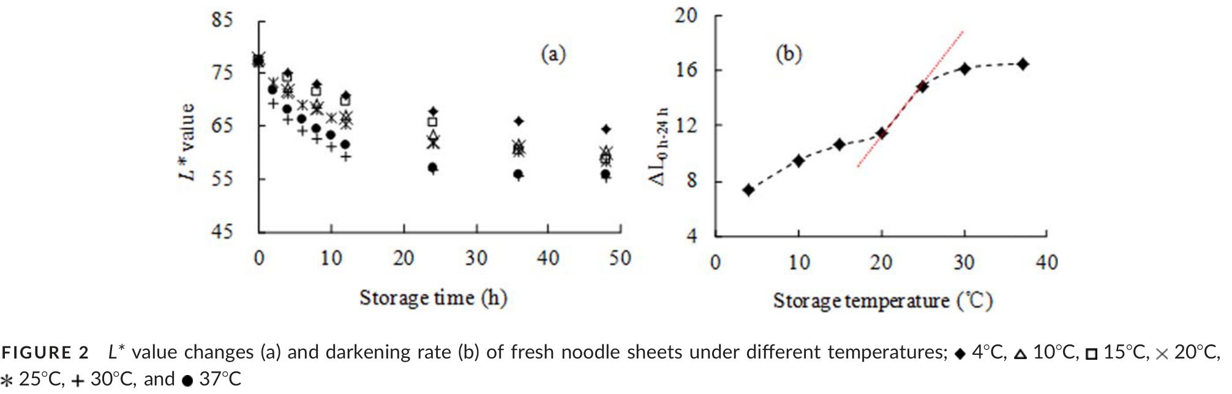
温度：外观为什么变暗
图 2｜亮度 L* 的时间变化与前 24 h 下降量
(a) L* 越低，外观越暗 (b) ΔL 越大，前 24 h 变暗越明显
前 4 h：早期变暗明显
作者报告：变暗集中在
早期，尤其前 4 h；
此后变化逐渐放缓。
20–25℃：色泽也更敏感
温度上升伴随变暗增强。
该区间 ΔL 的增幅
出现明显加快。
中文解释：色泽与菌数分开
作者讨论酶促及非酶促变化。
亮度下降不能直接等同
微生物大量生长。
ΔL = 初始 L* − 24 h 后 L*；原图保留温度符号图例。
测的是外观亮度变化，不是口感或总色差。
外观变暗与微生物增长是两个评价维度；应分别记录 L* 与菌数，避免相互替代。
来源：Li 等，所附 PDF（2016 在线版），图2及机理讨论，第 4–5 页；DOI：10.1111/jfpp.13173。
04
Notes:
来源：Li 等，所附 PDF（2016 在线版），图2及机理讨论，第 4–5 页；DOI：10.1111/jfpp.13173。
阅读与数据核对说明：
研究对象为面粉与水基础配方鲜面，非前述半干面配方。本文以TPC（特定培养条件下的可培养菌落总数）与CIE L*亮度为劣变指标，没有显微结构图、TPA、拉伸或口感实测。本稿只摘录实测图和作者结论；解释与应用建议不新增数据。论文的“临界”是该试验体系加速变化区间，不是通用安全限值。图2a纵轴L*，横轴h；图2b纵轴ΔL0h–24h=L*0h−L*24h，横轴℃，是24h下降量未除以时间。方法定义下降量为正，正文3.1.2一处符号反写，按图轴与2.3定义解释。作者指出前4h变暗较明显，温度加速区间20–25℃。L*为亮度，不是总色差ΔE，也不是细菌计数。PPO/非PPO机理来源于讨论与引用文献，本文未提供酶活与显微结构的直接测定。
图片处理：仅从用户提供PDF截取；保留原始坐标、图例、误差线、数据点和拟合曲线，未重绘或补造数据。

Slide 5
含水量与 aw：怎样读双横轴
图 3｜25 ± 1℃ 下，水分梯度与菌数 / 色泽的关系
(a) 24 h 菌落总数 (b) 前 24 h 变暗程度
23–24%：本体系的转折
作者报告：超过该区间，
24 h 菌数明显增加；
并非 23% 以下就安全。
24–26%：变化较敏感
文中对应 aw 约 0.93–0.94。
少量水分变化可能伴随
较大的菌数或色泽差异。
科学解释：不能通用换算
水分与 aw 同时被改变。
不同配方、面粉和加工过程
仍需分别实测水分与 aw。
◆ 对应下横轴：含水量（%）；△ 对应上横轴：aw。
两条曲线来自同一水分梯度，不能把含水量直接当作 aw。
这解释了“平均水分相近，稳定性仍不同”的可能性；实际半干面须测逐包水分与 aw。
来源：Li 等，所附 PDF（2016 在线版），图3，第 4–5 页；DOI：10.1111/jfpp.13173。
05
Notes:
来源：Li 等，所附 PDF（2016 在线版），图3，第 4–5 页；DOI：10.1111/jfpp.13173。
阅读与数据核对说明：
研究对象为面粉与水基础配方鲜面，非前述半干面配方。本文以TPC（特定培养条件下的可培养菌落总数）与CIE L*亮度为劣变指标，没有显微结构图、TPA、拉伸或口感实测。本稿只摘录实测图和作者结论；解释与应用建议不新增数据。论文的“临界”是该试验体系加速变化区间，不是通用安全限值。晾置时间同时改变水分和aw，所以这是同一体系的关联，不能当作两个独立变量已隔离。图3a纵轴标TPC24h(lgCFU/g)，为24h计数，不是图1b的24h−0h增量；虽图注称microbial growth，中文按实际坐标解释。图3b是ΔL0h–24h。◆用下轴水分%，△用上轴aw，是同一组样品分别对两个指标作图，不是两套配方。作者给水分23–24%转折；24–26%对应aw0.93–0.94，23.5%对应aw0.927，低于23%对应aw约0.92（描述近似，非通用换算）。未由图读取或补造点值。
图片处理：仅从用户提供PDF截取；保留原始坐标、图例、误差线、数据点和拟合曲线，未重绘或补造数据。

Slide 6
pH：抑菌与色泽不一定同步
图 4｜初始 pH 对 24 h 菌数和变暗程度的影响
(a) 24 h 菌落总数 (b) 前 24 h 亮度下降量
菌数：酸性条件抑制更明显
作者报告：pH＜5 时受抑制；
初始 pH 6–10 仍有
较高的微生物增长。
pH 8–8.5：最易变暗
本体系出现近似钟形关系。
菌数变化与变暗程度
并不具有相同的 pH 响应。
作者解释：储藏中 pH 可变
代谢可能使初始高 pH 下降。
需要记录 pH 随时间变化；
不能只看刚生产的 pH。
初始 pH 用柠檬酸或碳酸钾调节；测试储温 25 ± 1℃。
初始 pH 不能代表整个贮藏期间的 pH。
pH 控制同时影响微生物、色泽与配方；本研究结果不能直接替代半干面的配方验证。
来源：Li 等，所附 PDF（2016 在线版），图4，第 5 页；DOI：10.1111/jfpp.13173。
06
Notes:
来源：Li 等，所附 PDF（2016 在线版），图4，第 5 页；DOI：10.1111/jfpp.13173。
阅读与数据核对说明：
研究对象为面粉与水基础配方鲜面，非前述半干面配方。本文以TPC（特定培养条件下的可培养菌落总数）与CIE L*亮度为劣变指标，没有显微结构图、TPA、拉伸或口感实测。本稿只摘录实测图和作者结论；解释与应用建议不新增数据。论文的“临界”是该试验体系加速变化区间，不是通用安全限值。基础鲜面初始pH6.60，柠檬酸降低pH、碳酸钾提高pH；贮藏25±1℃。图4a纵轴TPC24h不是每小时速率。作者报告pH<5抑制，而初始pH6–10仍保持较高增长；作者将后者归因于贮藏期间pH被微生物代谢降低，这一处没有展示pH时间序列，标为作者解释。pH8.0–8.5变暗最明显；PPO最适pH讨论不是本文单独测得。加酸/加碱同时改变配方，结果不是纯pH效应已隔离。文中提出pH>10可能延长稳定性，不能把该描述写成生产推荐，本稿不推荐升高pH到10以上。
图片处理：仅从用户提供PDF截取；保留原始坐标、图例、误差线、数据点和拟合曲线，未重绘或补造数据。

Slide 7
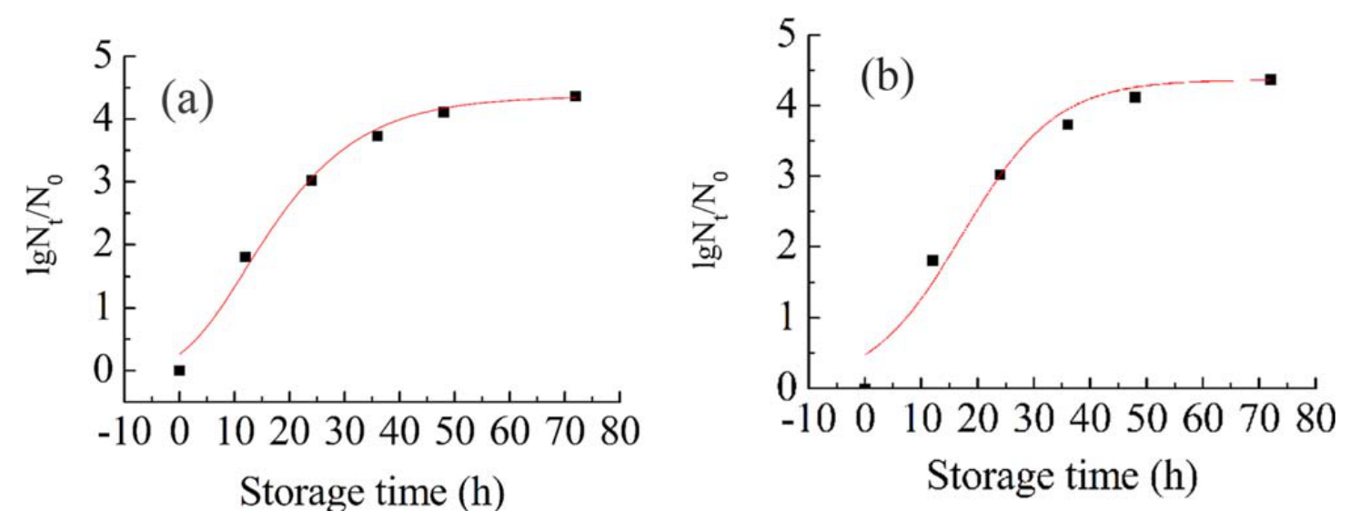
菌数模型：拟合怎样读
图 5｜25 ± 1℃ 下，Logistic 与 Gompertz 模型比较
(a) Logistic 拟合 (b) Gompertz 拟合
纵轴：相对初始菌数的增长
lg(Nt / N0) 为对数比值。
Nt：t 时刻的菌数；
N0：初始菌数。
曲线：增长有阶段变化
黑点为数据，红线为拟合。
S 形描述增长逐渐加快，
随后接近平台的过程。
R² 高：仍需独立验证
Logistic：R² = 0.96488
Gompertz：R² = 0.98855
Gompertz 对本组数据更贴合。
仍需明确劣变终点，
并用独立批次检验预测。
模型描述该温度与配方下的相对增长；不能直接据此预测半干面常温 4–6 个月。
来源：Li 等，所附 PDF（2016 在线版），图5，第 6 页；DOI：10.1111/jfpp.13173。
07
Notes:
来源：Li 等，所附 PDF（2016 在线版），图5，第 6 页；DOI：10.1111/jfpp.13173。
阅读与数据核对说明：
研究对象为面粉与水基础配方鲜面，非前述半干面配方。本文以TPC（特定培养条件下的可培养菌落总数）与CIE L*亮度为劣变指标，没有显微结构图、TPA、拉伸或口感实测。本稿只摘录实测图和作者结论；解释与应用建议不新增数据。论文的“临界”是该试验体系加速变化区间，不是通用安全限值。原图纵轴lg(Nt/N0)，是相对初始菌数的对数增长量，不是绝对TPC，不是每小时增长率；横轴t小时。模型基于未调节水分与pH的鲜面，固定25±1℃。Logistic y=4.364/[1+exp(2.1213−0.1239t)]，R²0.96488；Gompertz y=4.364exp[−exp(1.032−0.086t)]，R²0.98855。黑点原数据，红线拟合。拟合优度不是独立预测验证；需N0和明确终点才能讨论达到某菌数水平的时间，且不得外推4–6月或不同配方。
图片处理：仅从用户提供PDF截取；保留原始坐标、图例、误差线、数据点和拟合曲线，未重绘或补造数据。

Slide 8
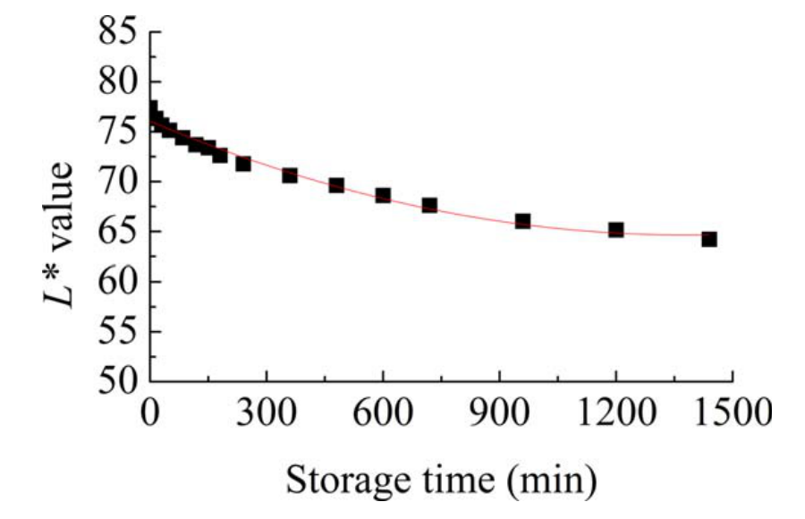
变暗模型：先看图，再核公式
图 6｜前 24 h 的 L* 变化及二次多项式拟合
实际纵轴：亮度 L*
L* 随时间下降：外观变暗。
本文图线表现为前期较快，
后期变化逐渐放缓。
拟合指标：R² = 0.9814
横轴用分钟，观察约 24 h。
黑点为实测，红线为拟合。
模型只描述这一观测区间。
原文公式：需要核对
正文二次项系数与图线不符。
本稿保留原图，未自行改式；
未据该公式计算保质期。
中文解释依据原图与结果描述；正文公式存在疑点，核对原式后才能用于数值预测。
来源：Li 等，所附 PDF（2016 在线版），图6及正文公式，第 6 页；DOI：10.1111/jfpp.13173。
08
Notes:
来源：Li 等，所附 PDF（2016 在线版），图6及正文公式，第 6 页；DOI：10.1111/jfpp.13173。
阅读与数据核对说明：
研究对象为面粉与水基础配方鲜面，非前述半干面配方。本文以TPC（特定培养条件下的可培养菌落总数）与CIE L*亮度为劣变指标，没有显微结构图、TPA、拉伸或口感实测。本稿只摘录实测图和作者结论；解释与应用建议不新增数据。论文的“临界”是该试验体系加速变化区间，不是通用安全限值。图6横轴分钟0–约1440，纵轴L*，黑方点数据红线拟合。作者报告R²0.9814，早期前4h变化较明显。摘要/正文/结论均印y=76.0629−0.0165x+5.98587x²；若照印刷系数计算，x=60时会得到远大于100的L*，不符合图线向下且0–100亮度范围，疑有数量级排印遗漏或变量定义遗漏。不得自行补10^-6或修改系数；本稿保留原图、不复算、不外推、不把未核对方程作为可靠预测。图注称darkening rate而实际纵轴是L*，中文按坐标解释。
图片处理：仅从用户提供PDF截取；保留原始坐标、图例、误差线、数据点和拟合曲线，未重绘或补造数据。

Slide 9
对半干面生产的启示
中文归纳｜将研究现象转为可核对的生产指标
温度与时间
水分与 aw
20–25℃：加速区间
23–24%：本体系转折
记录实际储温与暴露时间；
它是贮藏温度，不是烘烤温度。
逐包测水分与 aw，识别差异；
不能用平均水分保证稳定性。
pH 与色泽
模型与验证
8.0–8.5：变暗较明显
拟合 ≠ 独立预测验证
跟踪 pH、菌数与 L* 的变化；
初始 pH 不能代表整个贮藏期。
用实际产品的独立批次验证；
文献模型不能直接承诺 4–6 个月。
菌数与色泽共同评价劣变；本文没有口感、显微结构或异常发酸的直接检测证据。
来源：Li 等，所附 PDF（2016 在线版），全文图1–6与讨论，第 2–6 页；DOI：10.1111/jfpp.13173。
09
Notes:
来源：Li 等，所附 PDF（2016 在线版），全文图1–6与讨论，第 2–6 页；DOI：10.1111/jfpp.13173。
阅读与数据核对说明：
研究对象为面粉与水基础配方鲜面，非前述半干面配方。本文以TPC（特定培养条件下的可培养菌落总数）与CIE L*亮度为劣变指标，没有显微结构图、TPA、拉伸或口感实测。本稿只摘录实测图和作者结论；解释与应用建议不新增数据。论文的“临界”是该试验体系加速变化区间，不是通用安全限值。应用建议来自科学解释，不是论文实测企业半干面结果。鲜面基础配方与前述半干面复合配方、烘烤/脱水和菌群不同，因此不能把pH9或水分23–24%的结论跨研究机械合并。本文温度是贮藏温度，不是烘烤杀菌温度。水分/aw系本试验关联，23–24%不是产品标准；pH6–10高增长不是所有面条或所有菌群的普遍界限。TPC与色泽均不足以独立判定致病菌风险，也未提供具体发酸机理。
图片处理：仅从用户提供PDF截取；保留原始坐标、图例、误差线、数据点和拟合曲线，未重绘或补造数据。

